Slide 1
课程回顾：第一讲
课程概述
  课程安排与要求概述
  专业写作课是什么样的课
  课程重点关注内容
  专业写作基础课程计划
第一节课的任务：
  组队、综述选题
1

Slide 2

课程回顾：第一讲
分组、选题
提交论文大纲
提交第1次作业
提交第2次作业
提交论文初稿
修改论文
再次修改并汇报
专业写作基础课程计划
汇报研讨：分组交流写作过程，分享写作的收获
针对综述论文，开展研究合作
准备用于专业性表达的幻灯片
根据综述选题，确定数据库与撰写提纲
有限时间，高质量、高效表达

Slide 3
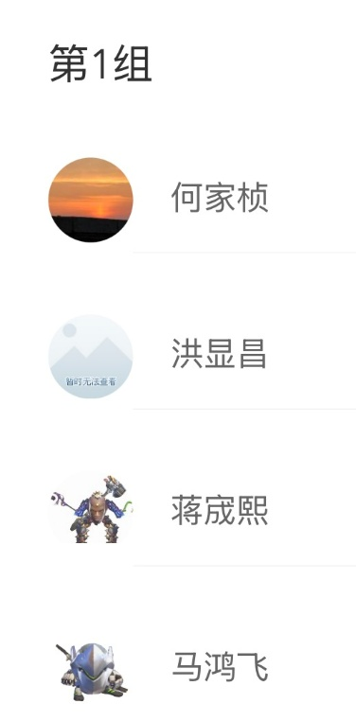
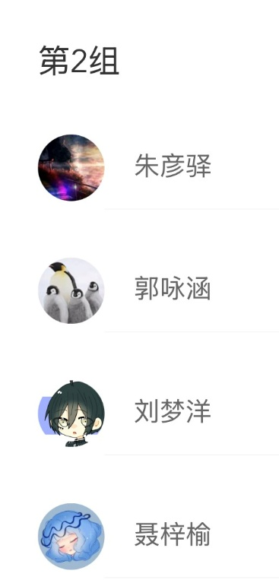
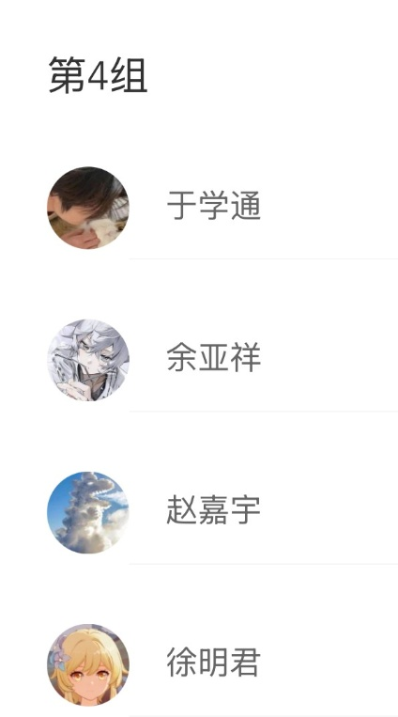
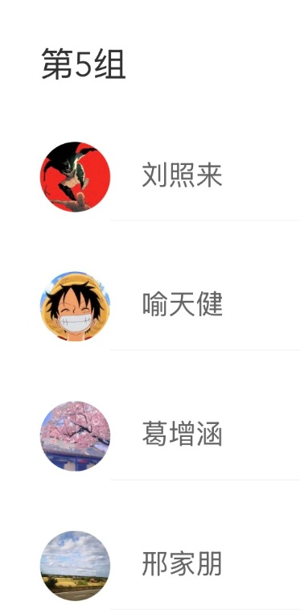
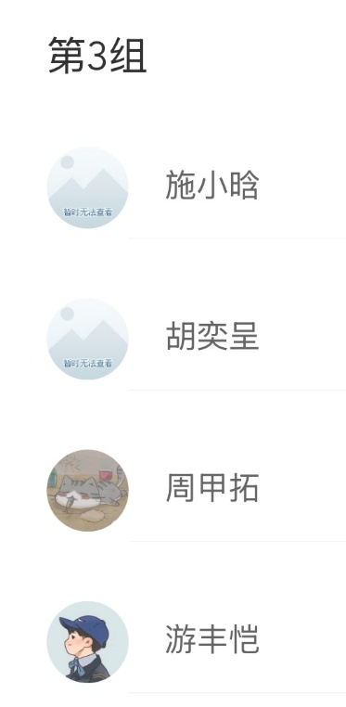
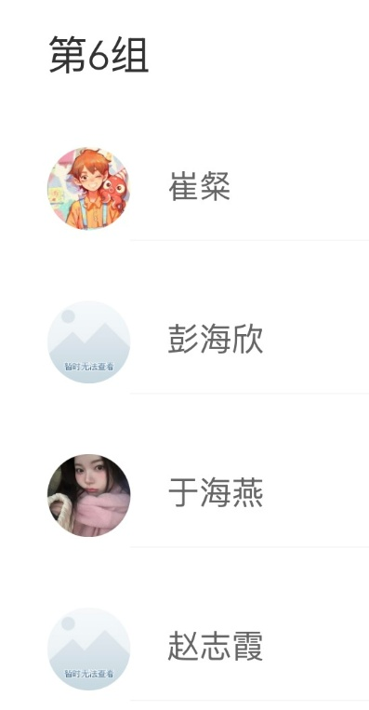
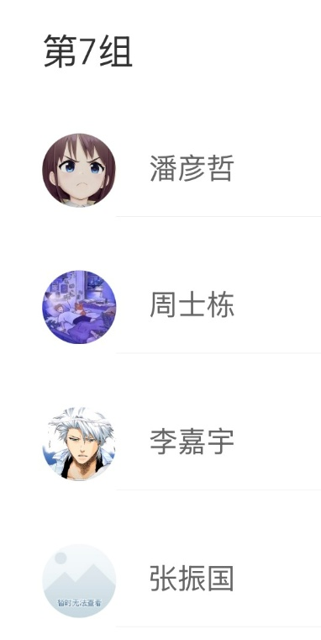
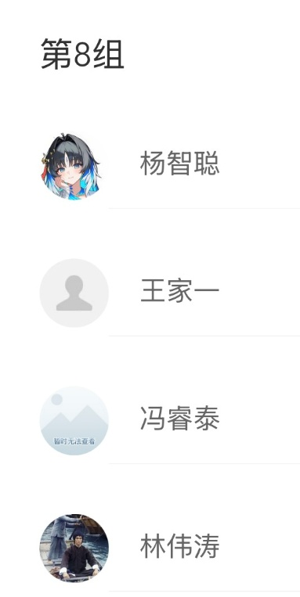
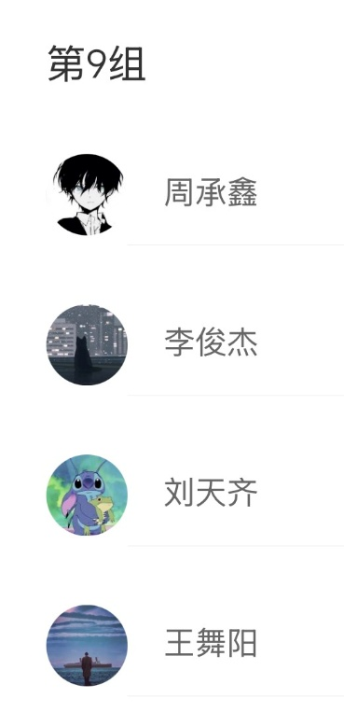
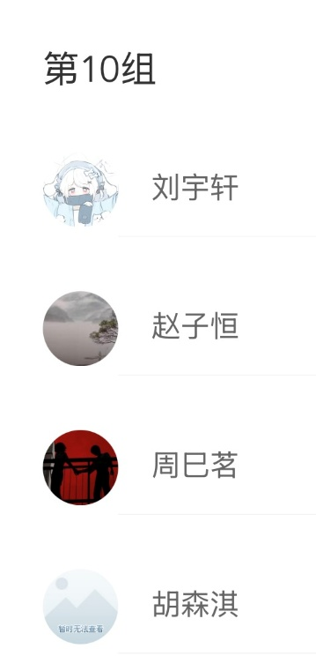

Slide 4
课程回顾：第一讲
专业写作基础-选题 |  | 组长
第一组 | Sci-FMs（科学基础模型）的研究现状
第二组 | 从感知到行动：航空智能体的分层架构与关键技术综述
第三组 | 面向6G边缘智能的通信—AI—芯片协同研究综述
第四组 | 低功耗单片机的电源管理优化设计
第五组 | 光纤激光器研究进展与发展综述
第六组 | 阿尔茨海默病的MRI诊断：从结构影像到多模态融合
第七组 | 无线边缘网络中联邦学习通信效率优化方法研究综述
第八组 | 机器学习事后可解释方法综述——从LIME、SHAP到深度模型特征归因
第九组 | 算法推荐中的信息茧房效应与治理研究
第十组
避免题目太泛！建议主题聚焦、明确，吸引读者兴趣。

Slide 5
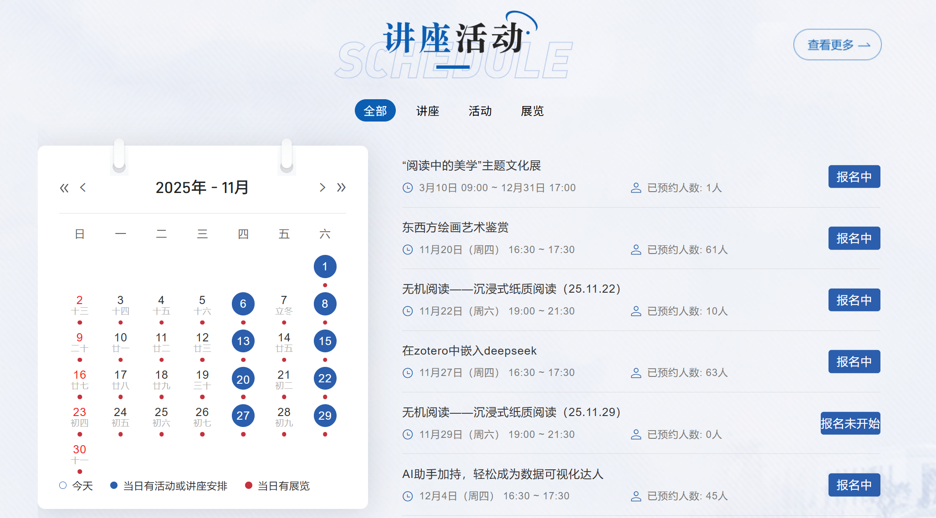
课程回顾：第一讲
请同学关注图书馆发布的讲座！
  https://www.lib.uestc.edu.cn

Slide 6
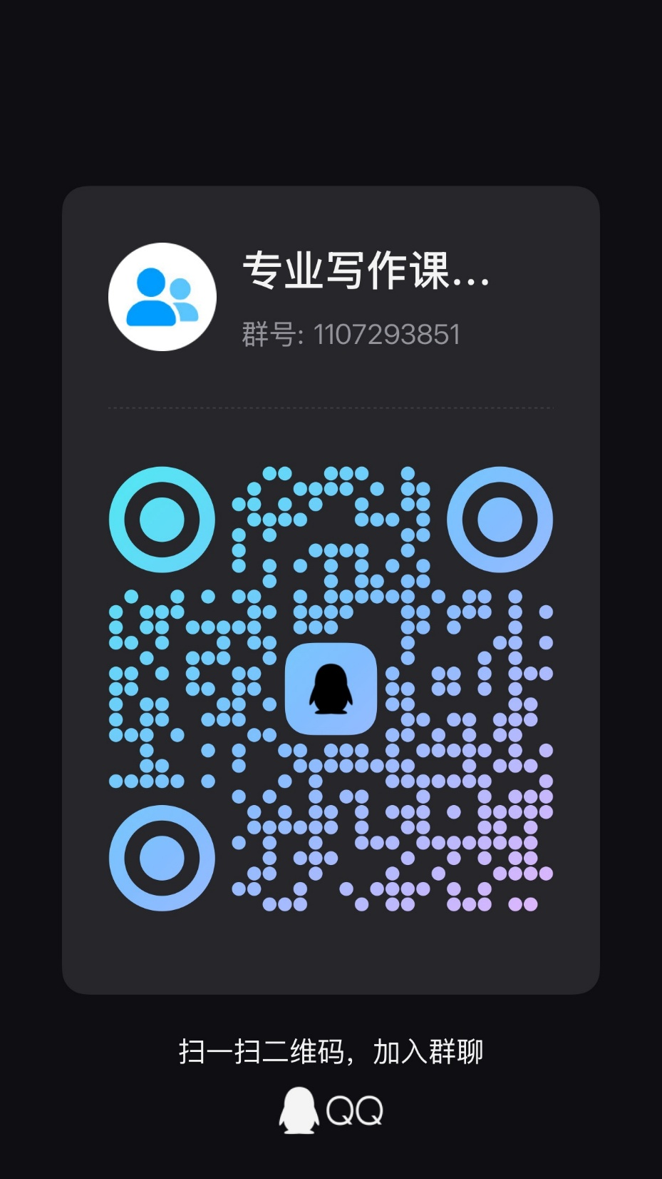
《专业写作基础》
第2讲 文献检索与综述论文写作
2026-2027-01学期
巫江
电子科技大学
基础与前沿研究院
jiangwu@uestc.edu.cn
第一讲 课程概述、文献检索与综述
部分幻灯片素材源自：武刚 姚佰承 黄勇军 杨鍊 邬震宇
助教：周翔宇 QQ:2661829386

Slide 7

多选题
1分
请选择你使用过的搜素引擎，或数据库
A
百度，及百度学术，或百度文库
B
谷歌，谷歌学术
C
知网，或万方
D
IEEE的IEL
E
清华大学AMINER
F
Web of Science
G
以上都有
提交

Slide 8
第二章 文献检索和综述论文撰写
基本逻辑：
3WHC原则
Why：为什么要提这个内容，讲这个话，做这件事
What：这是个啥，简要明确、定义清楚
Who：有没有前人经验
How：如何实现
Conclusion：简单总结，高屋建瓴
“Why”是立根之本：市场决定内容，需求决定项目。
天马行空是艺术，不是科学
“What”是发矢之地：敌人是谁都不清楚，就难谈攻关。
问题越简单明了，越好解答
“Who”是评判依据：有桥过河，干嘛要摸着石头。
切忌自以为是，无视进展
解决3W问题，文献检索和综述就尤为重要

Slide 9
第二章 文献检索和综述论文撰写
1. 什么是文献检索：
提醒大家：
研究千万条，文献第一条。
事前不调研，做完两行泪。
“温故而知新”
知道别人已经做了什么，用什么方法解决了什么问题，以批判性思维角度思考并总结技术现状与趋势，辨识出仍待解决的问题。
通过在各个数据库中去查找、阅读、筛选相关文献的过程，
称为文献检索。

Slide 10
第二章 文献检索和综述论文撰写
2. 文献检索的信息来源
一般的我们科学技术领域
按专业文献语言类别分
中文
外文

Slide 11





第二章 文献检索和综述论文撰写
2. 文献检索的信息来源
中文
王者
期刊/专利
钻石
高阶参数索引
黄金
BBS发问、抱专业人士大腿
白银
我不知道，百度知道
青铜
图书馆里找教材

Slide 12
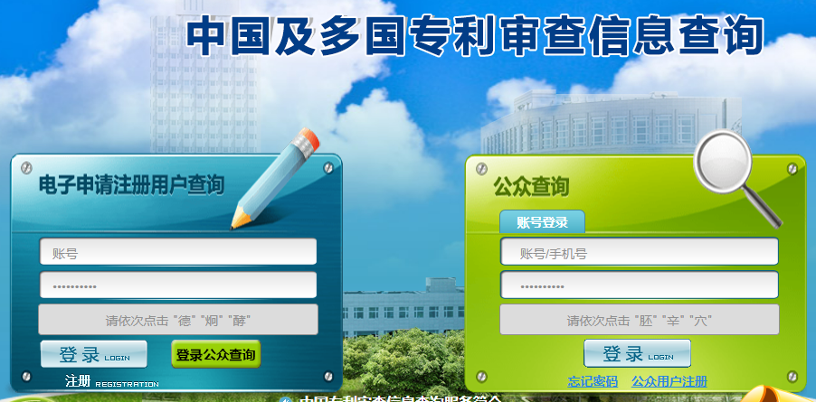
举例：专利数据库
第二章 文献检索和综述论文撰写
2. 文献检索的信息来源
中国国家知识产权局：http://cpquery.cnipa.gov.cn/
美国专利商标局：http://www.uspto.gov/
世界知识产权组织的检索系统：http://www.wipo.int/patentscope/en/
日本知识产权数字图书馆：http://www.ipdl.inpit.go.jp/homepg_e.ipdl
免费专利在线：http://www.freepatentsonline.com/
谷歌专利：http://www.google.com/patents
百度专利：http://zhuanli.baidu.com
其他：万方、知网、等

Slide 13
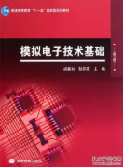
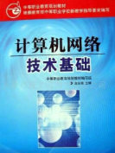


第二章 文献检索和综述论文撰写
2. 文献检索的信息来源（中文）
青铜
图书馆里找教材
优势：
（1）知识全面，详尽
（2）系统性强
带来的问题：
（1）资料老旧、跟不上
（2）耗时耗力、效率低
（3）浮于面上、不解渴
常用指数：3颗星

Slide 14
第二章 文献检索和综述论文撰写
2. 文献检索的信息来源（中文）
青铜
图书馆里找教材
你在图书馆坐着进行信息检索能查阅到什么？
什么情况下适合到图书馆里肝教材，啃书本？
在图书馆你可以较方便的查阅到绝大多数整合过的信息
大多数都不太新了、但是一般都比较靠谱
经典教材
技术手册
各种习题
隐藏BUFF：
图书馆氛围好
爱学习，不能停
图书馆坐着检索信息，适合：
补基础知识、考试准备、专业入门，以及边检索信息边。。。

Slide 15




第二章 文献检索和综述论文撰写
2. 文献检索的信息来源（中文）
白银
我不知道，百度知道
以百度为例，还包括各种非专业搜搜
新司机的代表战场：
百度全家桶
优势：
（1）简单直接
（2）各种马哲、思想汇报福音
带来的问题：
（1）不专业、信息含金量低
（2）链接不稳定
（3）容易被坑
常用指数：4颗星
非常希望中国能有个靠谱、好用的学术搜索门户

Slide 16




第二章 文献检索和综述论文撰写
2. 文献检索的信息来源（中文）
专业类BBS、人称学术鱼塘：
优势：
互动性强，有问有答
存在问题：
提供信息的人水平参差不齐
常用指数：2颗星
黄金
BBS发问、抱专业人士大腿
代表性的BBS和公众号、群、学术公众号和微博等等，包括：
校内曾风光无限的
当前市面上很流行的、
等等。
学术类APP、人称业界抖音：
优势：
时效性好、前沿推的够快
方便查阅、跟得上手机时代
存在问题：
科普性大过研究性
常常存在误导和夸大内容
常用指数：5颗星

Slide 17
第二章 文献检索和综述论文撰写
2. 文献检索的信息来源（中文）
什么情况下适合用专业类BBS
来检索信息呢？
什么情况下适合用学术类APP
来检索信息呢？
检索通识类比较强的信息
向交交志同道合的科研朋友
关心科普的时候看热闹
比较忙的时候看时讯
当你成为院士的时候看进展
（朋友圈科研）

Slide 18

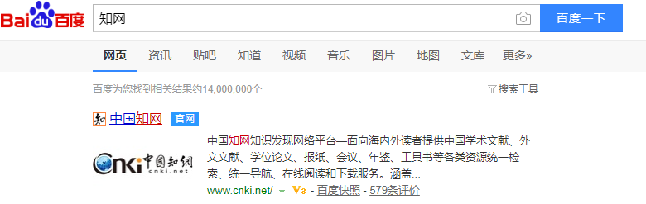
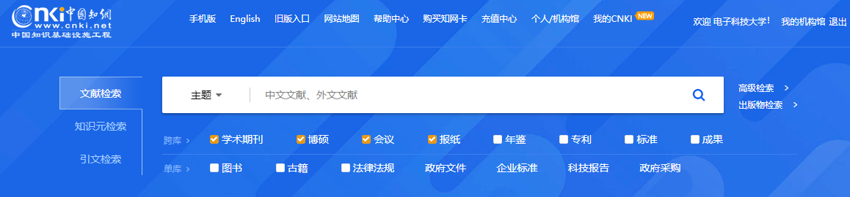
第二章 文献检索和综述论文撰写
2. 文献检索的信息来源（中文）
钻石
高阶参数索引
学校每年花数百万元RMB买数据库
可不是让知识躺着玩的
可以说是很丰富了，到这里，文献检索开始真正入门了

Slide 19

第二章 文献检索和综述论文撰写
2. 文献检索的信息来源（中文）
在数据库，你可以检索到全部主流中文发表的：
又称：小论文
对一项研究的专门报导
一般目的明确、数据详实、研究人员可追溯、靠谱
但读懂它需要一定的专业积累、有一定门槛
又称：大论文
是授予学位的研究综合体
一般完整性好、兼具基础和前沿、师生的心血
是领域学生的入门必读
开会报告
一般简单明确
打酱油的居多
文献检索的核心内容
常用性：5颗星
必要性：5颗星

Slide 20
投票
最多可选1项
你知道关于知网与翟天临的故事吗？
A
知道
B
不知道
提交

Slide 21
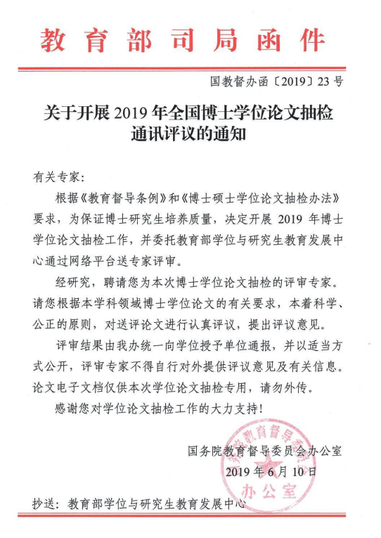
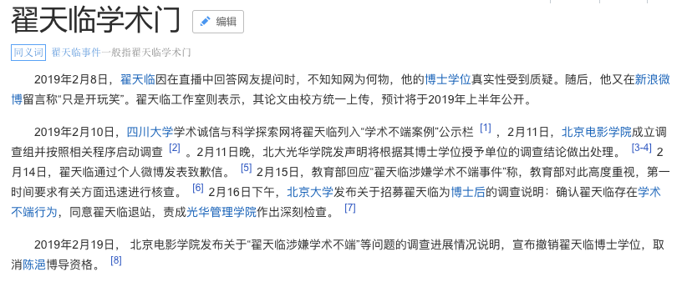

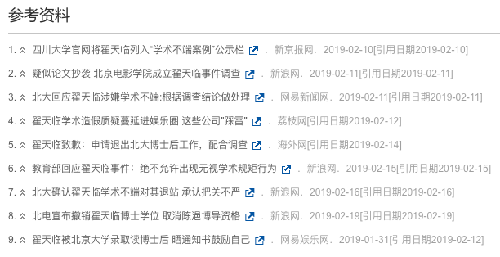
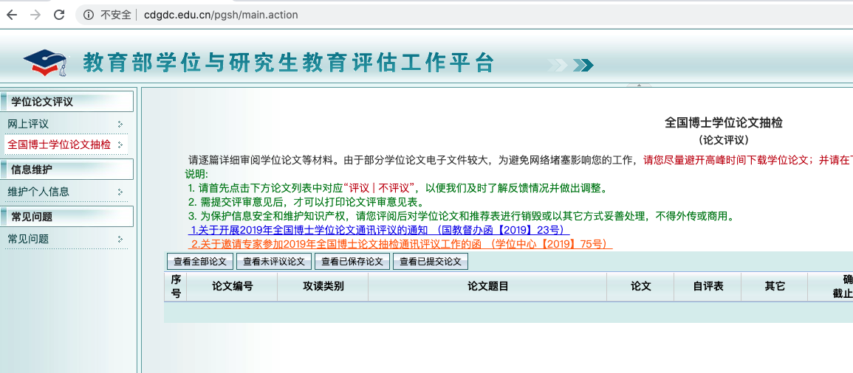
“知网是什么东西？”---翟天临
第二章 文献检索和综述论文撰写
2. 文献检索的信息来源（中文）

Slide 22
翟天临学术门
第二章 文献检索和综述
学术道德，是悬在学者头顶的达摩克里斯之剑！
2019年2月8日，翟天临因在直播中回答网友提问时，不知知网为何物，他的博士学位真实性受到质疑。随后，他又在新浪微博留言称“只是开玩笑”。翟天临工作室则表示，其论文由校方统一上传，预计将于2019年上半年公开。
2019年2月10日，四川大学学术诚信与科学探索网将翟天临列入“学术不端案例”公示栏 [1] ，2月11日，北京电影学院成立调查组并按照相关程序启动调查。
2月11日晚，北大光华学院发声明将根据其博士学位授予单位的调查结论做出处理。 2月14日，翟天临通过个人微博发表致歉信。
2月15日，教育部回应“翟天临涉嫌学术不端事件”称，教育部对此高度重视，第一时间要求有关方面迅速进行核查。
2月16日下午，北京大学发布关于招募翟天临为博士后的调查说明：确认翟天临存在学术不端行为，同意翟天临退站，责成光华管理学院作出深刻检查。
2019年2月19日， 北京电影学院发布关于“翟天临涉嫌学术不端”等问题的调查进展情况说明，宣布撤销翟天临博士学位，取消陈浥博导资格。

Slide 23
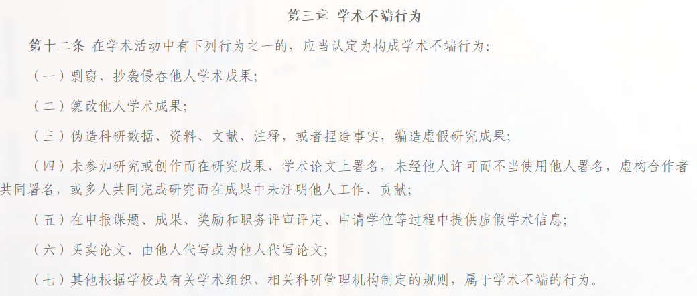
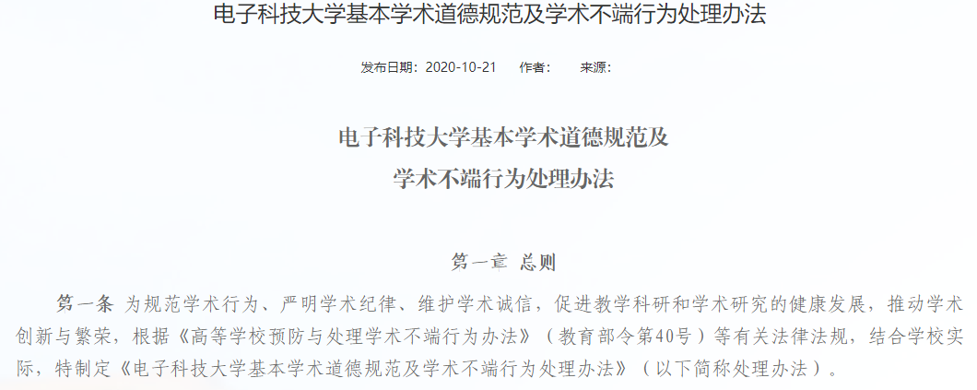
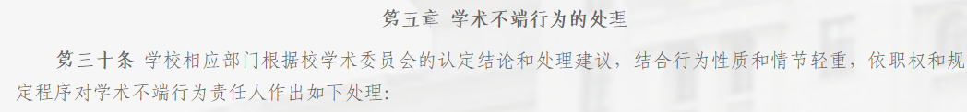
由文献综述撰写联想到学术道德！
第二章 文献检索和综述
学术道德，是悬在师生、学者头顶的”达摩克斯”之剑!
电子科技大学基本学术道德规范及学术不端行为处理办法
https://xxgkw.uestc.edu.cn/info/1086/2413.htm

Slide 24

第二章 文献检索和综述
2. 文献检索的信息来源（中文）
王者
学术期刊&专利数据库
建立在熟练使用知网等数据库的基础之上
以专业领域划分的学术期刊，
出版综述和研究进展，都是“小论文”
更加专业、汇聚，
在专业期刊发文的科学家
一般都是真正的内行
电子与通信领域常用的中文核心期刊：它们中的很多都是SCI和EI索引的。
本科生能一篇
也是妥妥的牛
SCI：中国科学、物理学报、物理化学学报、
红外与毫米波学报、光谱学与光谱分析
中文核心：电子学报、电子与信息学报、
系统工程与通信技术、系统工程与电子技术、
光子学报、激光与光电子进展、电子科技大学学报等等。

Slide 25
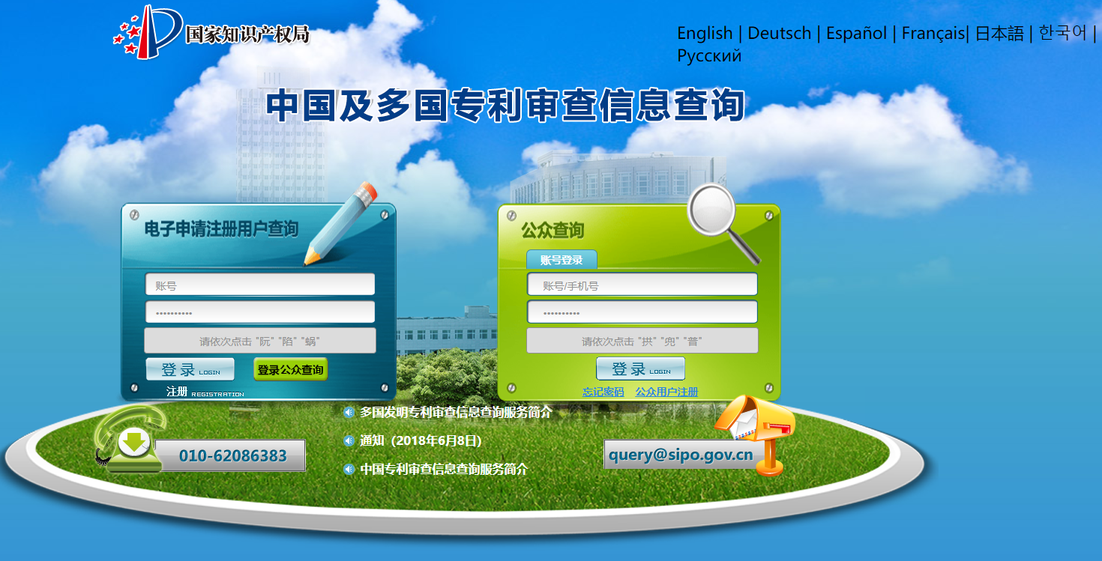
第二章 文献检索和综述
2. 文献检索的信息来源（中文）
王者
学术期刊&专利数据库
建立在熟练使用知网等数据库的基础之上
http://cpquery.sipo.gov.cn/

Slide 26








第二章 文献检索和综述
2. 文献检索的信息来源
外文（英文）
英文文献检索建立在对文献检索有一定的了解的基础之上，
相比于中文文献检索，英文文献检索面对的是世界成果，
其中的很多内容发表平台更高，质量更好，当然难度也更大。
英文文献中，我们一般都是检索期刊论文
也就是“小论文”。
有时也检索专利
电子信息领域绕不过去的英文文献几大数据库：

Slide 27
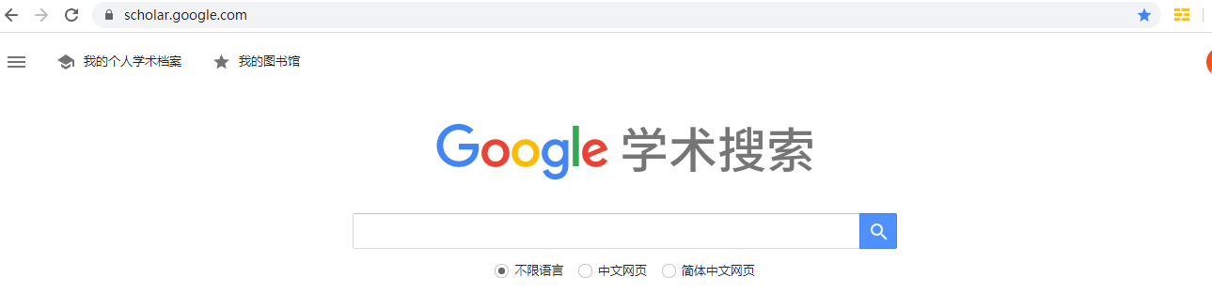
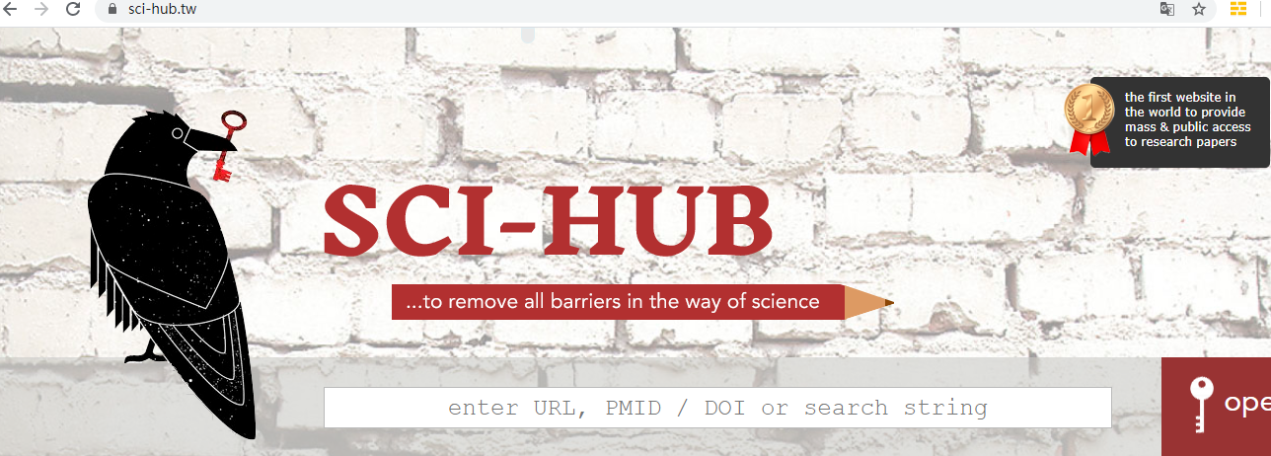
第二章 文献检索和综述
2. 文献检索的信息来源
科技信息门户
https://scholar.google.com/
https://scholar.lanfanshu.cn

Slide 28
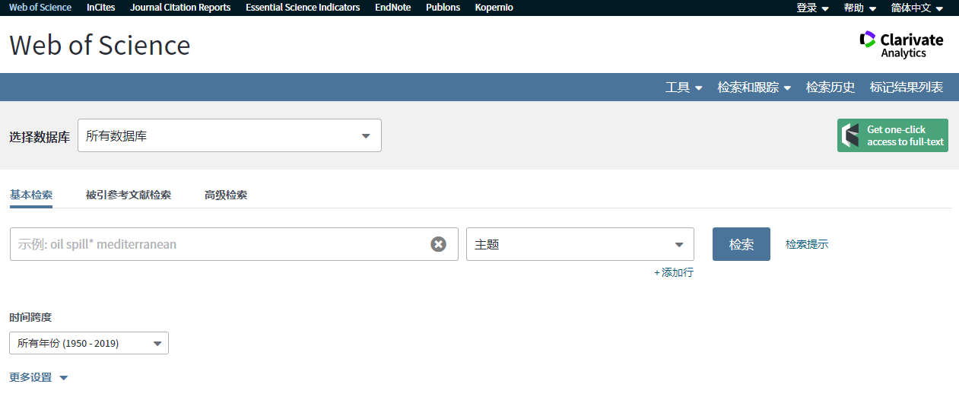
第二章 文献检索和综述
2. 文献检索的信息来源
英文
科睿唯安 WOS，SCI的制定者，最权威的科技文献数据库
http://apps.webofknowledge.com
可以检索全部SCI索引的论文、详细信息、引用信息。
并提供所在期刊的引用链接。
用法：直接索引、模糊匹配，方便快捷。

Slide 29
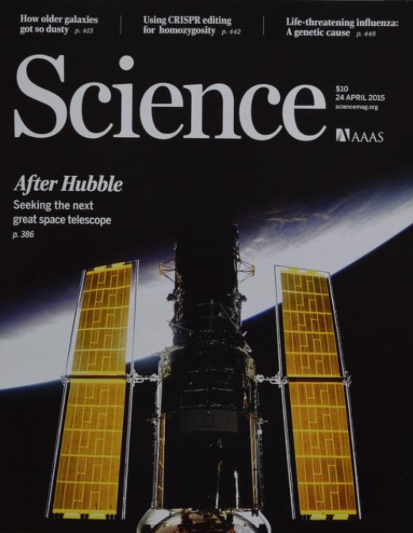

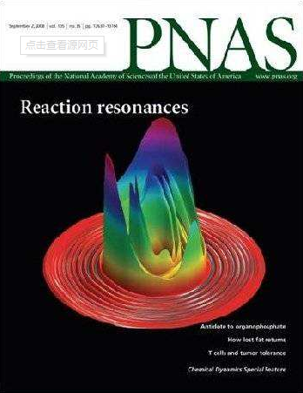
第二章 文献检索和综述
2. 文献检索的信息来源
英文
美国科学促进会
灯塔国的科学顶峰机构
非盈利的政府出版数据库
https://www.aaas.org/
旗下代表期刊
《科学》 《科学进展》 《美国科学院院刊》

Slide 30
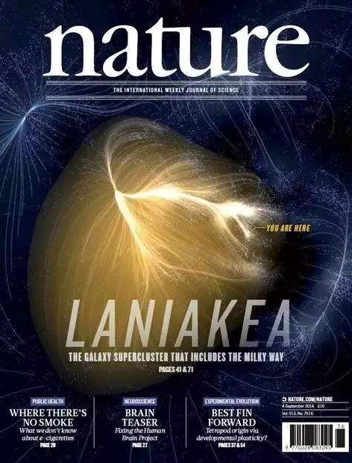
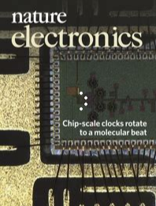
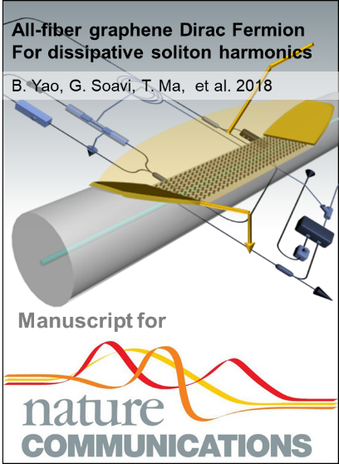
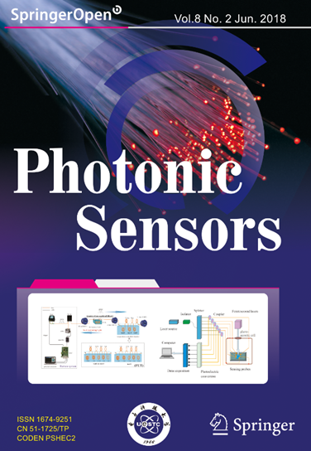
第二章 文献检索和综述
2. 文献检索的信息来源
英文
斯普林格 自然
广泛使用的商用科学出版集团
英伦范，高端大气上档次
https://www.springernature.com
出版过诸多世界知名的学术著作和教材，撰写人包括30+诺奖获得者
旗下期刊包括大家久仰的：
《自然》及其10余种行业子刊
我校的第一本SCI期刊
就是与Springer合办
创刊主编：饶云江

Slide 31
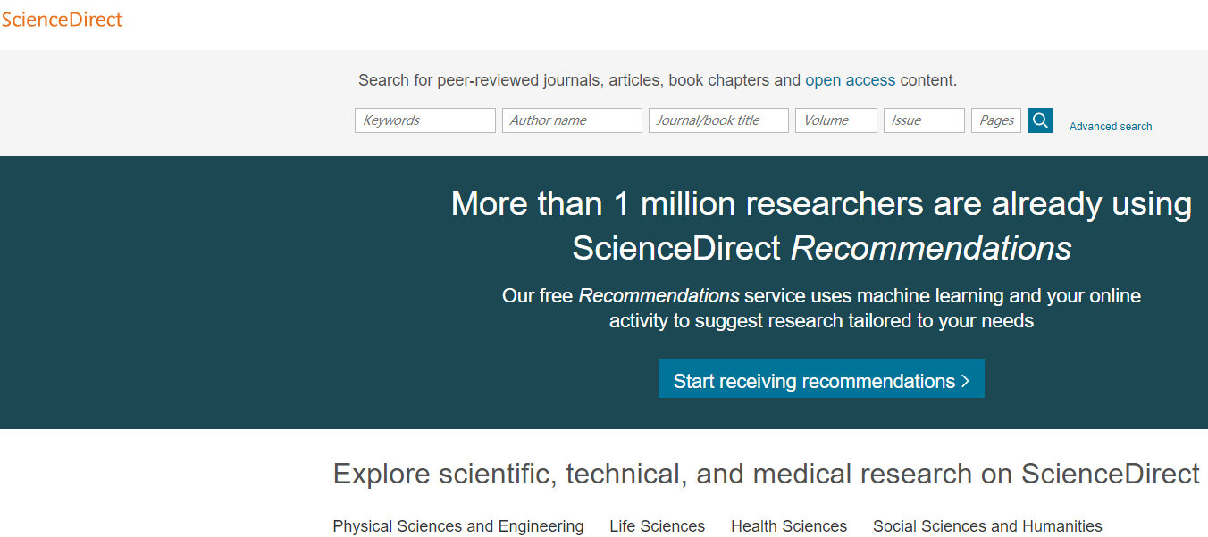
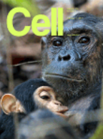
第二章 文献检索和综述
2. 文献检索的信息来源
英文
爱思唯尔
标志为：苹果树下的牛顿
科研界的一个大数据中心
https://www.sciencedirect.com/
旗下期刊扛把子：《细胞》

Slide 32
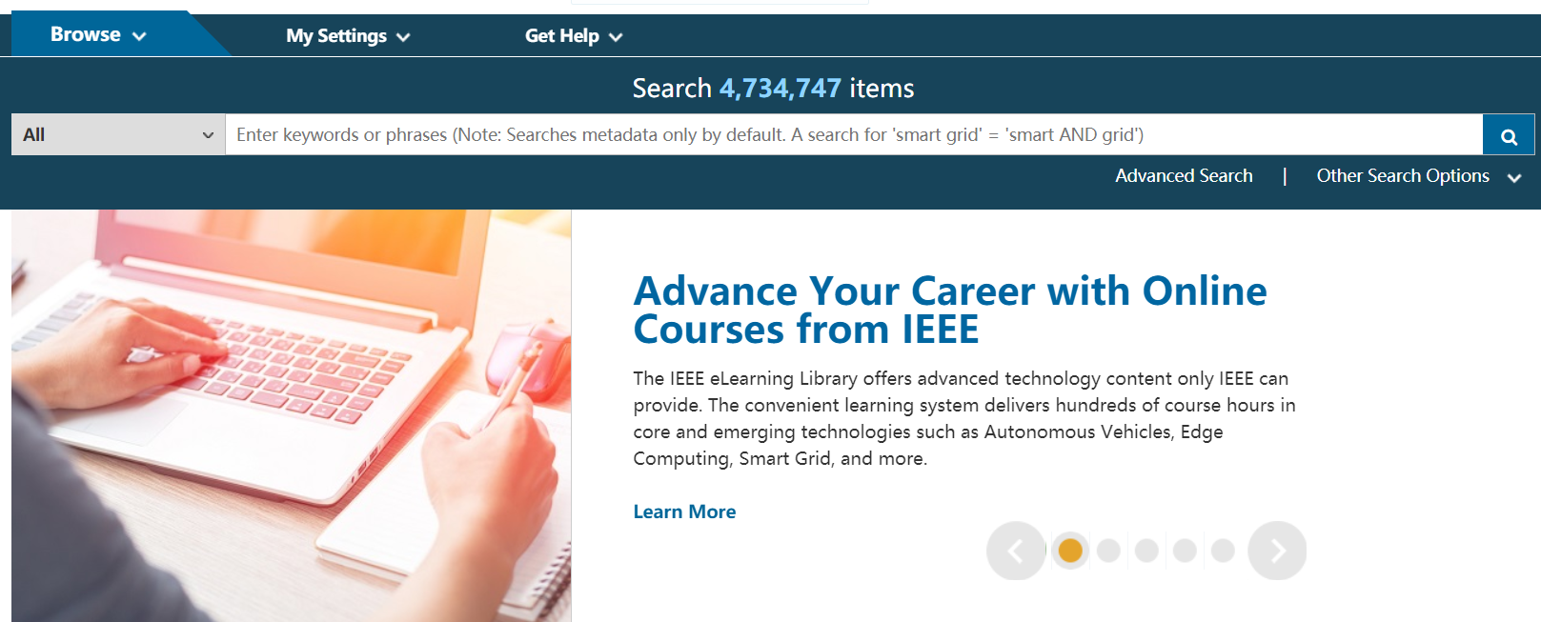
第二章 文献检索和综述
2. 文献检索的信息来源
英文
国际电子电气工程学会
没听说过IEEE别说自己是UESTC毕业的
https://ieeexplore.ieee.org/Xplore/home.jsp
期刊包括电子电气、计算机类各个技术领域的顶级成果，
IEEE Trans. Of XXX IEEE Selected Topic of XXX
IEEE Proceedings of XXX IEEE XXX Letters

Slide 33


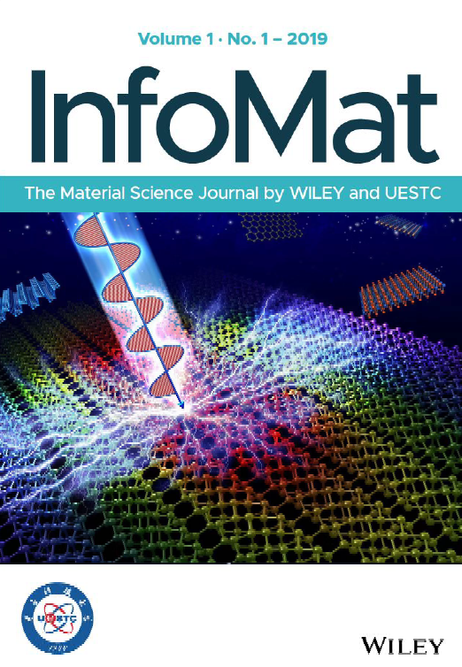
第二章 文献检索和综述
2. 文献检索的信息来源
英文
百年德国出版老店
重点耕耘电子信息和材料领域
旗下期刊包括《Adv Mat》《Laser Photon Rev 》等。
我校与Wiley合办期刊
创刊主编：李言荣

Slide 34
多选题
1分
通常你看一篇6页中文论文要多久
A
10分钟以下
B
11~30分钟
C
30分钟至1小时
D
至少1小时
提交

Slide 35
第二章 文献综述论文撰写
3. 如何看一篇论文/专利
找到了文献，怎么读才是正确的姿势呢？
学位论文
又叫
大论文
期刊论文、会议论文
又叫
小论文
专利

Slide 36
第二章 文献综述论文撰写
3. 如何看一篇论文/专利
学位
论文
一个典型的硕士/博士学位论文提纲，都讲啥呢
摘要
第一章 引言/绪论
第二章 理论分析或技术基础
第三章到第七章 具体研究内容
第八章 结论与展望
致谢
参考文献
应该先看，确认这篇论文是不是你关心的topic
如果你是新手，建议仔细看，
想想别人是怎么引入主题的
而且，还可以进一步找到新的文献
本文的核心内容，判断本文的科学价值
阅读方法：看图说话
简要的总结，
一般提炼了本文最有价值的东西

Slide 37
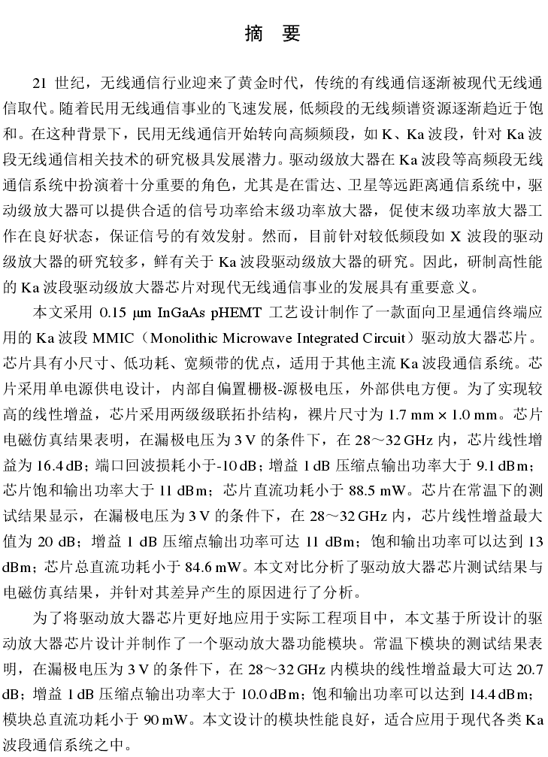
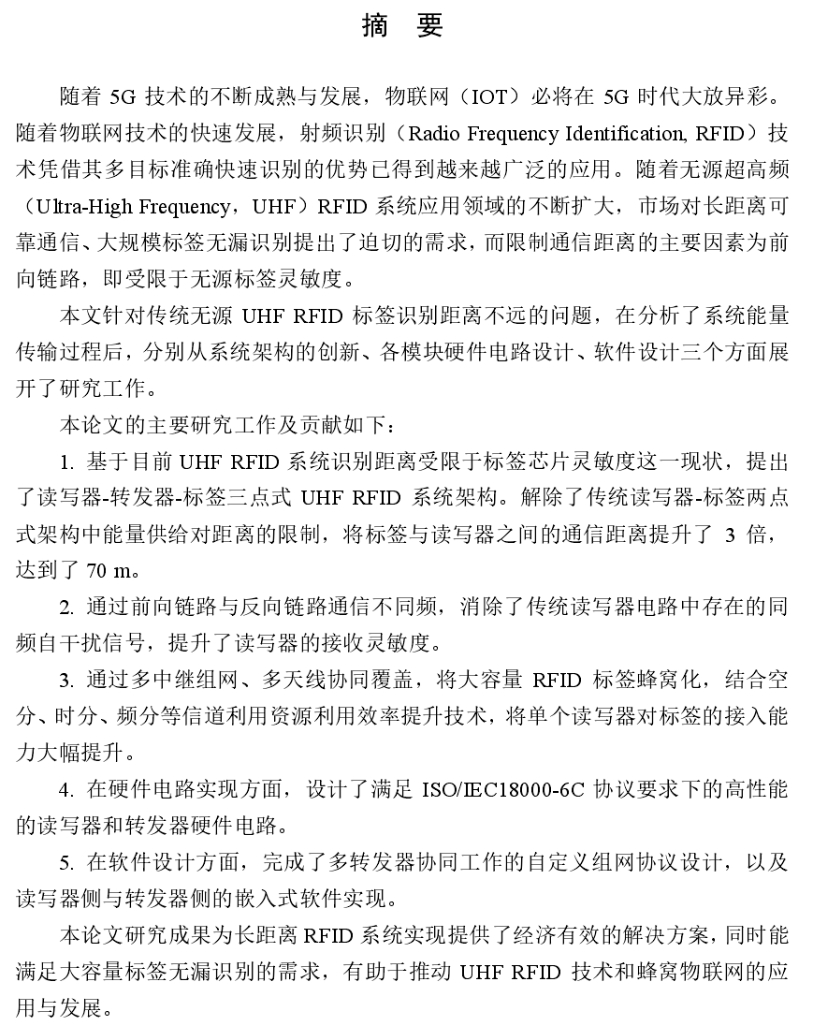
第二章 文献综述论文撰写
3. 如何看一篇论文/专利
Ka波段MMIC驱动级放大器芯片设计_严方耀
长距离RFID系统的设计与实现_周洁
学位
论文

Slide 38
主观题
10分
课堂练习
请阅读这篇硕士论文的摘要，请简要对该摘要进行评价。
摘 要
芯片级原子钟技术的迅速发展,对光源的功耗和体积提出了高要求。垂直腔面发射激光器(VCSEL)具有低功耗、小型化、可靠性等方面的优势,已渗透到芯片级原子钟的架构中。芯片级原子钟中的VCSEL,作为“本地振荡器”,还需要满足对钟跃迁谱线的探测,具体指激光线宽小于或等于10 MHz。光学谐振腔是激光器的关键要素之一,对腔内光子的物性具有调控作用,包括频率、振幅等。然而,目前减少VCSEL线宽的方法主要依赖于外腔,这增加了设备的复杂性和成本,并阻碍了与原子钟系统的无缝集成。针对VCSEL内腔的设计与线宽调控,仍缺乏系统的研究,不利于器件性能的提升以及应用领域的拓展。本论文探究了拓展腔VCSEL和耦合腔VCSEL的设计准则,从理论上研究了光学、电学和热学等方面的性质,并对拓展腔VCSEL开展了初步实验验证。为内腔工程设计窄线宽VCSEL提供了理论支持和参考。本论文主要工作和创新点如下: 研究了光学腔有效腔长拓展对VCSEL线宽的调控作用。基于多光束干涉理论,利用相位匹配关系,明确了DBR中的一层的厚度拓展至(1/4+m/2)λ时,DBR的功能不受影响。其中,λ是工作波长。以拓展层厚度作为自由度,通过仿真模拟系统地研究了其对VCSEL的光、电、热等性能的调控,进而提出一组拓展腔VCSEL的最优设计结构。在理论上取得了1.7 MHz的谱线宽度和3 mW的输出功率。通过外延及光刻等技术制备了样品,进行了初步验证,与理论计算的结果一致。 研究光子寿命延长对VCSEL线宽的调控作用。阐明了耦合腔VCSEL和拓展腔VCSEL的本质区别,即垂直腔中除顶部和底部的布拉格反射镜(DBR)以外的中间镜子需满足Su-Schrieffer-Heeger型缺陷条件。光子在引入的无源腔中往返振荡,富集存储,使得光子的寿命延长。创新了一种(四镜)三腔耦合腔VCSEL,在输出功率为1 mW时,理论上谱线宽度为0.1 MHz,与传统VCSEL相比线宽减小了两个数量级。对器件的量子阱增益及腔模位置等材料结构参数进行了优化,确定增益-腔模失谐量为-15 nm,使器件的基本性能在高温环境(80℃)下保持稳定。
作答

Slide 39
第二章 文献综述论文撰写
3. 如何看一篇论文/专利
期刊论文
一个典型的期刊论文，都讲啥呢
Abstract （摘要）
Introduction （引言）
Results （研究成果）
Analysis （分析讨论）
Conclusion （结论）
Acknowledgement（致谢）
References （参考文献）
应该先看，确认这篇论文是不是你关心的topic
如果你是新手，建议仔细看，
想想别人是怎么引入主题的
而且，还可以进一步找到新的文献
本文的核心内容，判断本文的科学价值
阅读方法：看图说话
简要的总结，
一般提炼了本文最有价值的东西

Slide 40
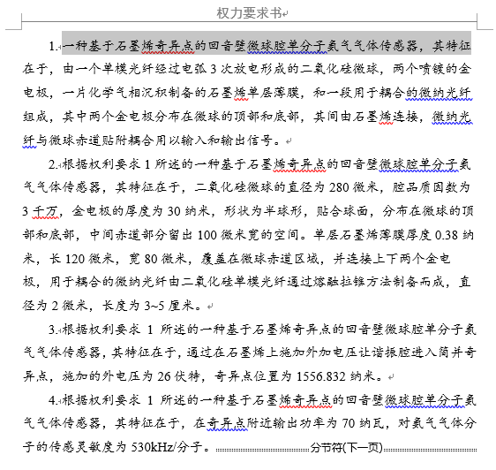
第二章 文献综述论文撰写
3. 如何看一篇论文/专利
专利
一个典型的专利提纲，都讲啥呢
发明摘要
权利要求书
发明书具体内容
实施案例举例。。。
附图

Slide 41
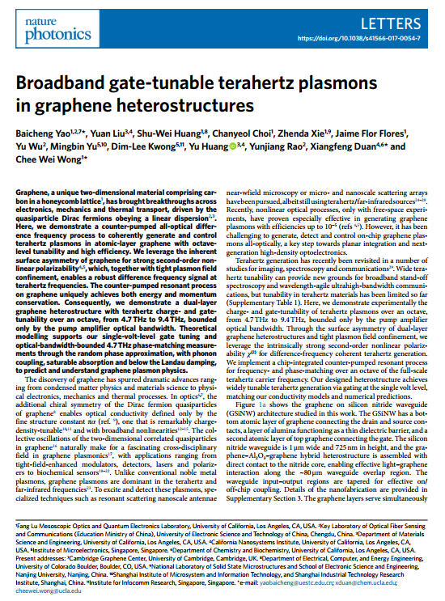
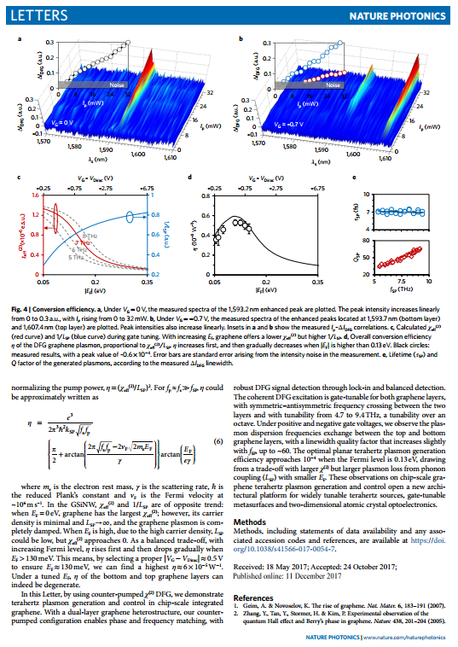
第二章 文献综述论文撰写
3. 如何看一篇论文/专利
期刊论文
摘要一般只要3分钟
先看图，找逻辑
能极大提升效率
引言快扫，一般只要10分钟
记住结论
可以加深印象

Slide 42
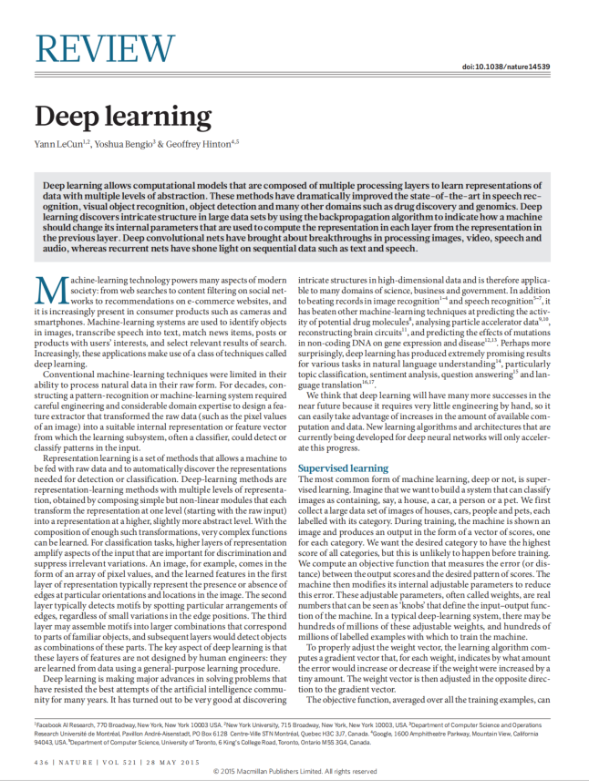
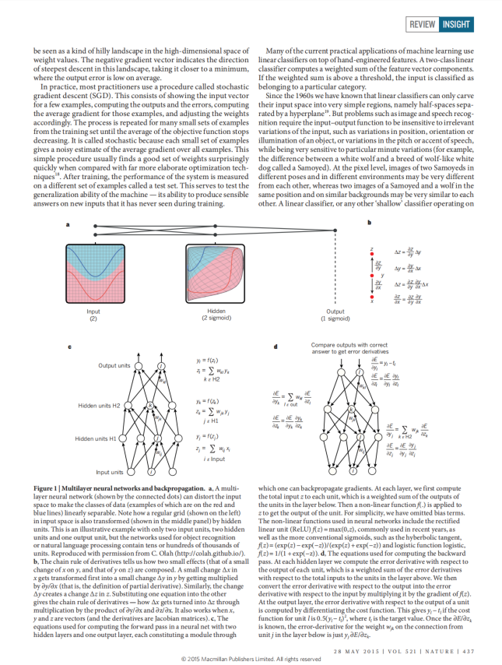
课堂练习1：阅读分析
42

Slide 43
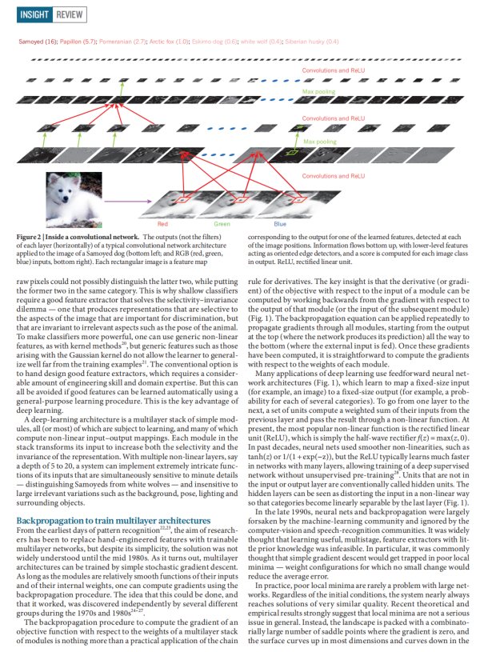
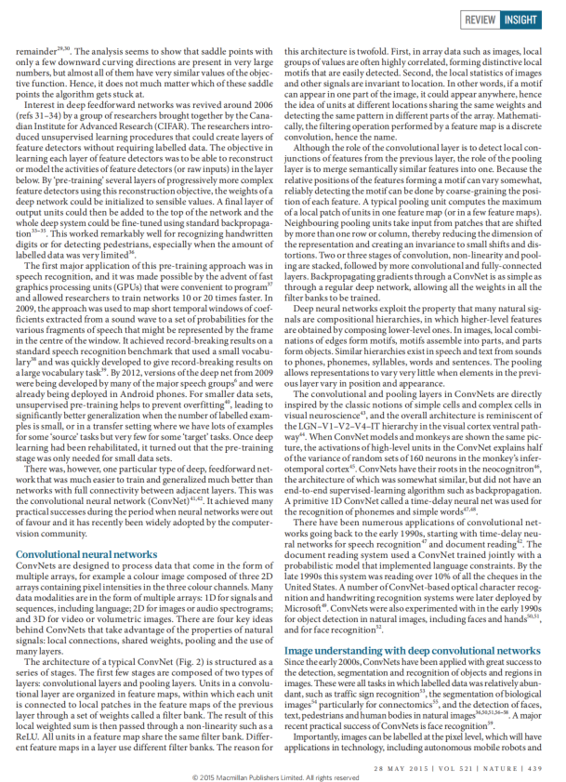

Slide 44
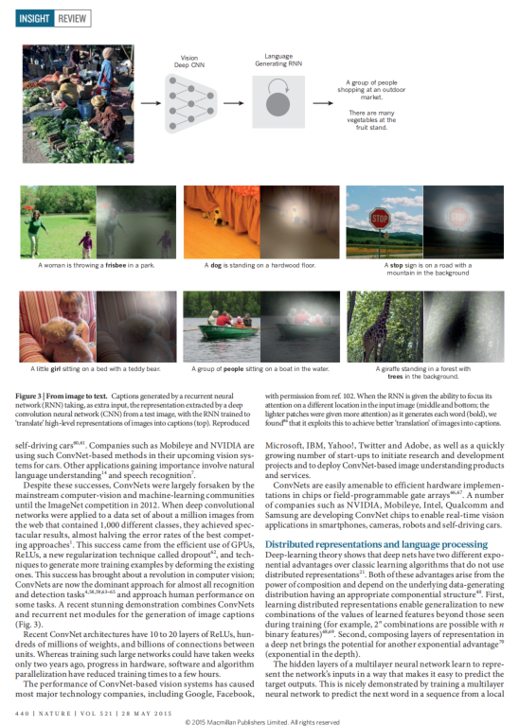
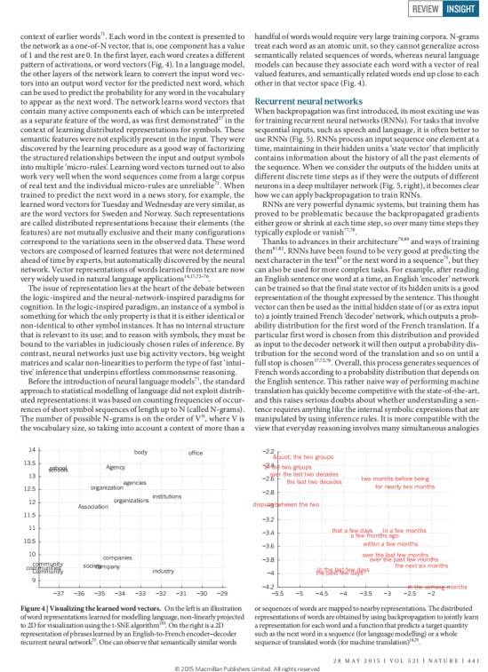

Slide 45
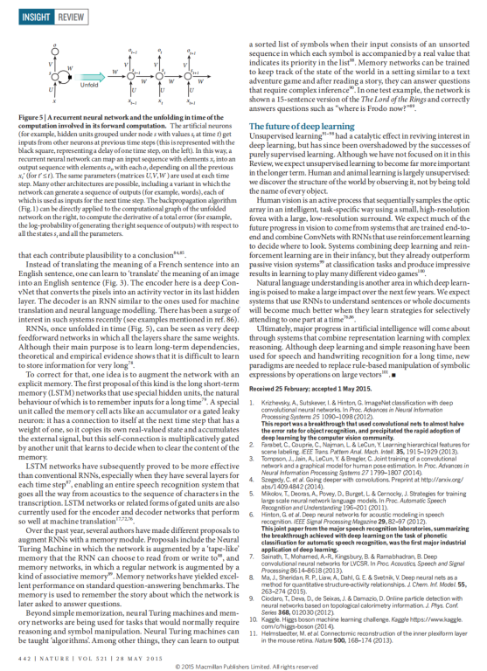


Slide 46

我们能学到什么？
综述特点
写作风格
写作逻辑
绘图说明
文献选取

Slide 47
主观题
10分
答案解析
你认为这篇综述是什么结构？
1. 总：概述与引言 (第一部分)
内容：文章开篇高屋建瓴，首先定义了“深度学习”的概念，并强调了其在人工智能领域引起的革命性影响。它没有直接深入技术细节，而是从宏观角度阐述了深度学习的核心思想（学习特征的层次结构）和其广泛应用（语音、视觉、自然语言处理等），为全文奠定了基调。
作用：这是典型的“总述”，旨在让读者（包括非专业领域的《Nature》读者）对主题有一个全局性的、定性的认识。
2. 分：分点详细论述核心内容 (中间主体部分)
这是文章最庞大的部分，按照逻辑顺序，系统地分解和阐述了深度学习的各个方面：
分论点一：监督学习 - 介绍了深度学习最成功的应用范式。
分论点二：反向传播 - 解释了驱动深度学习的关键算法。
分论点三：卷积神经网络（CNN） - 详细展示了第一个成功的深度网络架构。
分论点四：分布式表示与RNN - 扩展到了序列建模和语言处理等更复杂的任务。
分论点五：深度学习的深远影响 - 讨论了其理论基础和神经科学启示。
每个分论点都深入探讨了技术原理、优势以及具体应用实例。这种结构是典型的“分述”，将宏大的主题拆解成可理解的模块进行详细说明。
3. 总：总结与展望 (最后部分)
内容：文章最后一部分不再引入新的技术细节，而是重新回到宏观视角。它对全文内容进行了总结，并重点展望了未来的研究方向、面临的挑战（如无监督学习、算法效率、理论理解等）以及对社会各领域的潜在影响。
作用：这是“总结”，起到了收束全文、提升文章高度、并指向未来的作用。它让读者在了解技术细节后，再次回到一个整体的、前瞻性的视角。
作答
可为此题添加文本、图片、公式等解析，且需将内容全部放在本区域内。

Slide 48
第二章 文献综述论文撰写
3. 如何看一篇论文/专利
总结一下
抓核心：找目的，贴标签
讲效率：重概念，泛分析
再精读：仔细把握内在逻辑与科学技术要点
回头想：这篇文献能帮助我干点什么

Slide 49
主观题
10分
根据“依据事实陈述观点，逻辑中体现思维”的方式，选择以下三个问题之一，尝试回答（不超过300字）
（1）从目前的应用现状看，量子信息技术对信息技术的影响包括哪些方面？
（2）你认为目前最可能实用化的量子信息技术是什么？
（3）你认为未来的量子信息技术会如何影响未来信息技术的发展呢？
课后作业
作答

Slide 50

第二章 文献综述论文撰写
1. 什么是综述论文
报道某领域综合进展的文献
一般不需要
原创研究
注重体系性总结
为科研工作者们提供一揽子的参考

Slide 51



课堂练习
快速阅读一篇中文综述
请总结其逻辑结构
51

Slide 52
投票
最多可选1项
假设你需要向一个期刊投稿，需要写封信介绍自己和你们的工作吗？
A
需要
B
不需要
提交

Slide 53


投稿需要的投稿信（Cover Letter）
给编辑、审稿人
53

Slide 54



第二章 文献综述论文撰写
2. 怎么寻找别人写的综述呢
中文：知网
英文：Google Scholar（镜像：lanfanshu.cn）
输入关键词，和Review
比如我们想搜 雷达
打开它
PDF在这里
照猫画虎

Slide 55
第二章 文献综述论文撰写
2. 我们要求的综述报告长什么样？流程要求
流程
要求
请统一
标题
作者和作者单位
摘要（150字左右）
关键词（4~5个关键词）
英文标题
英文摘要
英文关键词
引言
子标题1
子标题2
。。。
结论
参考文献（不少于10篇）
抬头
图文
并茂
正文（不少于2000字）

Slide 56
第二章 文献综述论文撰写
2. 我们要求的综述报告长什么样？格式要求
全文用A4纸
标题（黑体三号字）
作者和作者单位（仿宋五号字）
摘要（仿宋五号字，摘要两个字加粗）
关键词（仿宋五号字）
英文标题
英文摘要
英文关键词
子标题（仿宋四号字）
正文（仿宋小四）
其中作图：宽度16cm，图注：5号字
参考文献（子标题仿宋四号字，其他五号字）
文献格式很重要
打开你的WORD
如何用好WORD
也是一门技术
格式
要求
请统一
可以去“电子科技大学学报”、“中国科学”下载模版
Times New Roman

Slide 57
第二章 文献综述论文撰写
2. 我们要求的综述报告长什么样？格式要求
如何用好WORD
也是一门技术
插播介绍，课外知识：常用的写作软件有哪些？
Microsoft Office系列，一般WORD用于书写，PPT用于处理图像，EXCEL用于数据管理
Latex编辑器，用编程的手法操作，独特的优势是，格式和排版是全自动的
EndNote和Mendeley，文献管理工具，用于参考文献格式校准和插接。

Slide 58




第二章 文献综述论文撰写
2. 我们要求的综述报告长什么样？格式要求
Word Or LaTex?
LaTeX 与 Word 是两种不同类型的文本编辑处理系统，各有所长
如果要对文字编辑性能和使用便捷程度等作综合评比，Word 明显优于 LaTeX，仅“所见即所得”一项, Word 就会赢得绝大多数用户
但要仅限定在学术报告和科技论文方面，评比结果就不同了。
关于LaTex的故事，请查阅 https://ctex.org/
点击这左侧，可以打开查看word写论文技巧

Slide 59


如何上手LaTex？
UESTC 本科Latex毕设论文模板 无痛上手指南
  https://zhuanlan.zhihu.com/p/126712982?from_voters_page=true
Github链接
  https://github.com/x-magus/ThesisUESTC/issues/109

Slide 60
第二章 文献综述论文撰写
2. 我们要求的综述报告长什么样？格式要求
文献
格式
期刊格式
Fu X H, Jiang H Y, Zhang J, et al. Preparation of short and medium wave infrared anti-reflective coating based on chalcogenide glass[J]. Chinese Journal of Lasers, 2017, 44(9): 0903002.
付秀华,姜洪妍,张静,等. 基于硫系玻璃的短中波红外减反膜研制[J]. 中国激光, 2017, 44(9): 0903002.
Feng Y J, Wang X J, Ke W W, et al. Numerical analysis to four-wave mixing induced spectral broadening in high power fiber lasers[J]. Proceedings of SPIE, 2015, 9255: 92550Q.
图书格式
Yariv A, Yeh P. Optical electronics in modern communications[M]. Chen H M, Shi W H, Wang J L, et al, Transl. 6th ed. Beijing: Electronic Industry Press, 2014: 15-28.
阿曼·亚里夫, 波奇·耶赫. 光子学: 现代通信光电子学[M]. 陈鹤鸣, 施伟华, 汪静丽, 等, 译. 6版. 北京: 电子工业出版社, 2014: 15-28.

Slide 61
第二章 文献综述论文撰写
2. 我们要求的综述报告长什么样？格式要求
文献
格式
学位论文格式
Huang H. Design and manufacture of branch optic waveguide phase modulator for fiber optic gyroscope[D]. Chengdu: University of Electronic Science and Technology of China, 2004: 20-28.
黄禾. 光纤陀螺仪用集成光波导Y分支相位调制器的设计与制作[D]. 成都: 电子科技大学, 2004: 20-28.
会议论文格式
Chen S T, Cheng J H, Gao W. A phase modulation method for improving the scale factor stability of fiber-optic gyroscope[C]//Proceedings of 2008 IEEE International Conference on Mechatronics and Automation, 2008, 978: 37-42.
Shi Y, Mallik R K, Letaief K B. Power control for relay-assisted wireless systems with general relaying[C]. IEEE International Conference on Communications, 2010: 11412565.

Slide 62


第二章 文献综述论文撰写
2. 我们要求的综述报告长什么样？引用要求
综述的
学术
道德
原则
请务必注意
避免盗版嫌疑的两个凡是：
凡是引述他人的，一律须引用
凡是别人的图，须图注引用，部分须许可

Slide 63
投票
最多可选1项
你查阅了学校关于学术规范的规定与条例吗？
A
查阅并知道
B
没看过
提交

Slide 64
关于学术规范的法规与条例
电子科技大学学生纪律处分规定（试行）
（校学通知[2005]105号）
  第十四条 剽窃、抄袭他人研究成果，情节严重的，给予开除学籍处分。
《中华人民共和国著作权法》
《中华人民共和国学位条例》
国务院学位委员会关于在学位授予工作中加强学术道德和学术规范建设的意见，学位〔2010〕9号
教育部《高等学校科学技术学术规范指南》
同方知网《学术期刊论文不端行为的界定标准》
同方知网《科研诚信技术管理中心学术规范研究资料》
The IEEE Code of Ethics
学术道德规范，中国计算机学会 - CCF

Slide 65




学校的规章制度

Slide 66
其他学术规范的规定
教育部《高等学校科学技术学术规范指南》
同方知网《学术期刊论文不端行为的界定标准》
同方知网《科研诚信技术管理中心学术规范研究资料》

Slide 67



IEEE关于剽窃(Plagiarism)的定义和讨论
http://www.ieee.org/web/publications/rights/ID_Plagiarism.html
http://www.ieee.org/portal/site/tionline/menuitem.130a3558587d56e8fb2275875bac26c8/index.jsp?&pName=institute_level1_article&article=tionline/legacy/inst2004/dec04/12w.pub.xml

Slide 68
IEEE对论文剽窃的区分及处罚
IEEE的文件对论文剽窃区分为5个层次：
一、未注明出处地全文复制一篇论文，将导致在该文章记录中注明违规，并吊销违规者在IEEE刊物上的发表权利达5年。
二、未注明出处地大量复制（达一半的篇幅）一篇论文，处罚同上。
三、未注明出处地照搬句子、段落或插图。可能导致在该文章记录中注明违规，并且必须提交向原始作者的书面道歉以避免被吊销发表权利达3年。
四、未注明出处地不恰当地复述整页或整段内容（通过改变个别单词、
词组或重排句子顺序）。要求做出书面道歉以避免被吊销发表权利和可能在该文章记录中注明违规。
五、注明出处地复制一篇论文的很大一部分，而没有清楚地表明谁做了或写了什么。要求书面道歉，并且必须修改论文以避免被吊销发表权利。

Slide 69
原文
The Five Levels Of Plagiarism
1. Uncredited verbatim copying of a full paper. Results in a violation notice in the later article’s bibliographic record and a suspension of the offender’s IEEE publication privileges for up to five years.
2. Uncredited verbatim copying of a large portion (up to half) of a paper. Results in a violation notice in the later article’s bibliographic record and a suspension of publication privileges for up to five years.
3. Uncredited verbatim copying of individual elements such as sentences, paragraphs, or illustrations. May result in a violation notice in the later article’s bibliographic record. In addition, a written apology must be submitted to the original creator to avoid suspension of publication privileges for up to three years.
4. Uncredited improper paraphrasing of pages or paragraphs (by changing a few words or phrases or rearranging the original sentence order). Calls for a written apology to avoid suspension of publication privileges and a possible violation notice in the later article’s bibliographic record.
5. Credited verbatim copying of a major portion of a paper without clear delineation of who did or wrote what. Requires a written apology, and to avoid suspension, the document must be corrected.
The guidelines also make recommendations for dealing with repeated offenses.

Slide 70
第二章 文献综述论文撰写：标题
3. 标题怎么写？
标题，作为行文的名字，是书写的第一步，古语云：
名不正，则言不顺。
中文：一般不宜超过25个字
英文：一般不宜超过10个单词
一般形式：定语 + 名词 的 组合
比如：
基于有源相控阵雷达的信号复用技术研究
用神经网络深度学习方法实现的二维拓扑材料筛选
基于石墨烯的光电子信号发生器、调制器和探测器：综述
方法
类别
范围
技术路线
。。。
等描述性词
核心内容
目标：简单+明确

Slide 71
第二章 文献综述论文撰写：摘要
4. 摘要怎么写？
摘要，可以理解为标题的拓展，让你有机会把标题讲的更透彻，
更诱人，让人有读下去的兴趣。
所以当然是围绕标题来进行阐述
摘要，作为精简的全文，每一句话都应该有独立的意义，每一句话都不是废话。
写好摘要，有没有推荐的套路呢？
当然有。简单的摘要只需要5句。
按句子拆分：
第一句：对科学背景进行简要回顾
第二句：找出科学背景和本文的连接点（focus开始啦）
或者提出科学问题、技术难题（选题意义来啦）
第三句：提出本文的主要内容，核心信息和重点工作
第四句：点出本文的技术路线，标出创新点、特点，等等
第五句：拓展提升，强调意义

Slide 72
第二章 文献综述论文撰写：摘要
4. 摘要怎么写？
举例1
石墨烯光纤信息与通信器件综述
举例2
雷达前向散射信号处理技术综述
石墨烯材料的发展连接了光电子学、微纳米技术和材料物理学，作为一种柔性薄膜，其便于组装在光纤光波导平台上。
近年来，基于石墨烯的光纤功能器件以其丰富的功能化，推动着光电子学科的发展。
本文重点关注被广泛应用的传感、激光和非线性器件，综述介绍了石墨烯及其相关材料的制备工艺和与光纤结合的方法。
通过对国内外相关研究成果进行综述，充分展现了石墨烯光纤器件的性能和应用优势。
雷达技术被广泛的应用在国防安全、空间探索、自动驾驶等关键应用中，支撑着当代信息网络的发展。
近年来，基于前向散射的雷达技术体现出越来越多的技术优势，比如……。
相比于后向散射，雷达前向散射信号的解析复杂程度更高。近年来，该方向的研究成为雷达信号处理的热点。
本文通过对国内外相关研究成果进行综述，简要介绍了……的最新进展，并对不同的技术方案作简单的比较和评价。
摘要：简洁、准确、有指示性

Slide 73


第二章 文献综述论文撰写：引言
5. 综述的引言怎么写？

Slide 74

第二章 文献综述论文撰写：引言
5. 综述的引言怎么写？
引言就是
摘要第一句和第二句
的拓展
和英语写作要求一样
一般是总分格式
每一段的第一句囊括本段的核心主旨
还有其他表述方法吗？

Slide 75

第二章 文献综述论文撰写：引言
5. 综述的引言怎么写？再来举个例子（更短的引言）
好引言的境界：让外行也能读懂

Slide 76
投票
最多可选1项
你喜欢看短的引言，还是一个长的引言？
A
短而简介的
B
长而详细的
提交

Slide 77


第二章 文献综述论文撰写：正文结构
6. 正文怎么分段、怎么布局？
逻辑，或者说程序的核心思想：模块化
计算机语言的成功，
就在于模块化的函数调用。
科技写作的要则，
在于子标题的分级
同一级的子标题，呈现并列关系或递进关系；
不同级的子标题，呈现总分关系或组成关系；
在正文的小节前，或末尾段落，需要一个概述或小结。

Slide 78






第二章 文献综述论文撰写：正文结构
6. 正文怎么分段、怎么布局？
（例1）

Slide 79

第二章 文献综述论文撰写：正文结构
6. 正文怎么分段、怎么布局？
（例2）
1 引 言
2 基于石墨烯的功能化光纤复合结构及其制备技术
3 基于石墨烯的多功能光纤传感器
4 基于石墨烯的光纤超快激光器及非线性器件
2.1 光纤制备
2.2 石墨烯制备
2.3 二者如何组合
3.1 物理量传感
3.2 化学量传感
3.3 生物量传感
4.1 调Q激光器
4.2 锁模激光器
4.3 非线性激光器

Slide 80











第二章 文献综述论文撰写：正文结构
6. 正文怎么分段、怎么布局？
（例2）

Slide 81
第二章 文献综述论文撰写：图
7. 子标题分完了，每一段怎么写？
第一节课我们讲了：flow and style faith
Flow就是指的以图讲话，style faith主要考虑图文并茂。
结构上依然遵循总分原则，每段的第一句话标明本段主旨。
例如：
图1（a）展现了在2017年发表的一篇研究成果中，所描述的雷达正向散射成像的信息获取与处理流程[1]。
与传统的数据处理技术相比，其主要特点是，采取了深度学习策略，统计和分析成像数据信息，并进行去噪和拟合，以获得多维的特征信息……。
这种技术的突出优势有，……，如图1（b）所示，……，其指标为……。
同时，在进行信号处理的过程中，也存在一些难以解决的问题，……。

Slide 82


第二章 文献综述论文撰写：图
8. 既然是看图说话，怎么才能好好描述一个图？
专业写作中的图，主要分为三类：
（1）概念图和照片，主要用于描述形象（特点，一般都比较好看，是判断作者态度和水平的一个窗口）；
（2）过程图和程序图，主要用于展示逻辑（特点：一般作为核心阐述点之一，注重各种关系，连词的聚居地）；
（3）数据图和统计图，主要用于说明定量（特点，坐标轴和单位）。
每一幅图都应该要有标题，并在正文中呼应。

Slide 83


第二章 文献综述论文撰写：图
图中曲线粗细、颜色、细节标注都是关键！

Slide 84

第二章 文献综述论文撰写：图
8. 既然是看图说话，怎么才能好好描述一个图？
善用时间历程碑图，描述技术发展历史

Slide 85
第二章 文献综述论文撰写：图
9. 作图的工具？
编程仿真类：Matlab，Mathcad，Octave，Python，....
文档工具：Word，Visio，Powerpoint, Excel,....
专业绘图工具：Photoshop，Adobe Illustrator ...

Slide 86


第二章 文献综述论文撰写：图
9. 作图的工具？举例：Excel画甘特图与包络图/雷达图

Slide 87

第二章 文献综述论文撰写：结论
8. 结论怎么写？
结论是摘要的呼应提炼，所以应该写的像摘要
Why？
读者们靠结论记住你的文章
那和摘要有没有明显的区别？
有，区别在于结论具有展望性

Slide 88
第二章 文献综述论文撰写：参考文献
9. 参考文献的融入和交叉引用
我们都注意到了，相比于别的文体，科技文献最重要的特征之一就是参考文献。
参考文献一般是公开发表的，大致分为如下几类：
期刊论文 [J]
图书和
图书章节 [M]
报刊和
新闻 [N]
会议论文 [C]
学位论文 [D]
专利 [P]
在哪里引用别人的研究成果呢？
对研究性论述，一般参考文献都集中在引言里
对综述性论述，分布在全文，但一般不出现在结论里
一个问题：引用了参考文献，就可以抄写原文了吗？
一个引用原则：转述。

Slide 89



推荐视频链接（1）
  SCI主编讲论文发表那些事（知乎）
  盖瑞斯·戴克（Gareth Dyke）博士是一位高产的顶尖科学家，在过去20年中，共发表了280多篇SCI论文，其中5篇论文发表在《自然》和《科学》上，他也是是著名出版社“泰勒和弗朗西斯”旗下杂志《历史生物学》的主编。
  https://www.zhihu.com/zvideo/1256256378407886848
89

Slide 90


推荐视频链接（2）
  【本科生请进】清华博士学姐教你如何写好文献综述
  https://www.bilibili.com/video/BV1sJ411e7mv?from=search&seid=1357076816941607132
90

Slide 91



推荐视频链接（3）
  【干货】如何写综述，浙大博士谈个人经验
  https://www.bilibili.com/video/BV1g7411b7kc?from=search&seid=1357076816941607132
91

Slide 92

推荐课外书目（1）
《这就是工科写作》
  涉及各类文体的格式规范、如何塑造适合工科类文本的文风、如何遣词造句和排版布局等内容
  23个实例演练、82条重点总结
  提供从动笔写作到呈现文本全过程的指导，帮助工程师更高效地与同事沟通、清晰地将专业技术知识传递给读者，从而实现职场提升
  也可以帮助工科学生写出条理清晰的论文和报告，助力他们在学术道路上的发展。
七个章节
  “导言”“技术写作的类型”“好的写作风格”“词汇”“句子、标点符号与段落”“书面信息的形象”和“写作、发表与出版”。

Slide 93

推荐课外书目（2）
《这就是理科写作》
  详细阐释了从可能遇到的写作类型及其要求，到制订研究计划、收集整理文献资料，再到组织论文结构、编辑论文等整个论文写作过程
  结合多年高校的教学经验和相关研究，指出和解答了理科学生在写作时经常会遇到的疑点、难点。
章节
  第一部分：了解不同类型的理科写作
    第一章 实验报告
    第二章 小论文
    第三章 学位论文
    第四章 海报
    第五章 摘要
  第二部分 准备写作
    第六章 检索主题与评估材料
    第七章 参考和引用他人研究成果
    第八章 数据处理
    第九章 运用批判性
  第三部分 开始写作
    第十章 撰写草稿和建构论述
    第十一章 像科学家一样说话
    第十二章 准确表达想法
    第十三章 编辑和校对你的作品
    第十四章 充分利用反馈

Slide 94

推荐课外书目（3）
《批判性思维与说服性写作》
  前半部分系统梳理了批判性思维的发展简史，随后提供了培养批判性思维的工具和方法。探讨了创造性思维与批判性思维结合的必要性及其在学术写作中的运用。
  在后半部分介绍了如何利用叙述风格和修辞手法增强论证的说服力。
  每个章节在讲述理论的同时提供了具有针对性的练习与活动，它们有助于读者实践新的技能、巩固已有知识、提升思维能力。

Slide 95

课下作业
课后作业提交时间：09月18日之前
文件命名：专业写作基础-作业-姓名-学号
  发送给助教
备注：
  尽量按照摘要的书写结构，逻辑结构清晰
  每个人独立完成

Slide 96
主观题
10分
根据“依据事实陈述观点，逻辑中体现思维”的方式，选择以下三个问题之一，尝试回答（不超过300字）
（1）从目前的应用现状看，量子信息技术对信息技术的影响包括哪些方面？
（2）你认为目前最可能实用化的量子信息技术是什么？
（3）你认为未来的量子信息技术会如何影响未来信息技术的发展呢？
课后作业
作答

